Slide 1
کمیسیون علوم،تحقیقات و فناوری اتحادیه دانشگاه‌های دولتی حاشیه‌ی دریای کاسپین Комиссия по науке, исследованиям и технологиям в рамках Ассоциации государственных университетов Прикаспийских стран
کنستانتین آلکسویچ مارکلوف
رئیس دانشگاه دولتی آستراخان
Маркелов К.А.
ректор Астраханского государственного университета

Slide 2
اولین جلسه‌ی کمیسیون علوم، تحقیقات و فناوری
Первое заседание Комиссии по науке, исследованиям и технологиям
اولین جلسه‌ی کمیسیون علوم، تحقیقات و فناوری در فوریه سال 2020 برگزار شد
Первое организационное заседание Комиссии состоится в феврале 2021 года
تمهیدات و مصوبه‌ها
Разработаны и приняты
کشورهای شرکت‌کننده
Страны - участники
روسیه
Россия
ایران
Иран
آذربایجان
Азербайджан
قزاقستان
Казахстан
آیین‌نامه کار کمیسیون
Положение о работе Комиссии
نقشه‌ی راه
Дорожная карта
Второе заседание Комиссии состоится в феврале 2021 г.
دومین جلسه‌ی کمیسیون در نیمه‌ی نخست سال 2021 برگزار خواهد شد.

Slide 3
کانال تلگرام جهت دستیابی به اخبار کمیسیون علوم، تحقیقات و فناوری
Telegram-канал в рамках работы Комиссии по науке, исследованиям и технологиям
جهت دستیابی به اطلاعات ساخته شده استCaspanScienceGroupکانال تلگرام
Для оперативного обмена информацией создан Telegram-канал CaspianScienceGroup

Slide 4
وب سایت کمیسیون علم، تحقیقات و فناوری
Сайт Комиссии по науке, исследованиям и технологиям
caspscience.asu.edu.ru
از اعضای کمیسیون خواهشمندیم تا مطالب خود (اخبار، رویدادها و دستاوردها) را برای انتشار در سایت ارسال کنند
Просим членов Комиссии предоставлять для размещения на сайте свои материалы (новости, события, успехи)

Slide 5
انتشار مجلات مشترک علمی دانشگاه‌های اعضای اتحادیه
Совместные публикации и продвижение научных журналов университетов – членов Ассоциации
مجله‌ی علمی رسمی اتحادیه‌ی دانشگاه‌های دولتی حاشیه‌ی دریای کاسپین «مجله‌ی علوم محیط زیست کاسپین» باموفقیت در مجموعه‌ی فهرست بندی شده Web of Science است
Официальный научный журнал Ассоциации государственных университетов Прикаспийских стран «Caspian Journal of Environmental Sciences успешно проиндексирован в основной коллекции Web of Science
دانشگاه علوم پزشکی آستاراخان در فوریه سال 2020 افتتاحیه‌ی انتشار مجله‌ی علمی پیشرویان پزشکی و داروسازی کاسپین را به همراه دانشمندانی از آذربایجان و قزاقستان برگزار کرد
Астраханский государственный медицинский университет в феврале 2020 года презентовал открытие научного журнала «Прикаспийский вестник медицины и фармации» совместно с учеными Азербайджана и Казахстана
در مارس سال 2020، دانشگاه دولتی آستاراخان تصمیم به انتشار نشریه علمی دوره ای با نام مجله مسائل امنیتی کاسپین گرفت
В Астраханском государственном университете в марте 2020 г. принято решение об открытии периодического научного издания «Caspium Securitatis: журнал каспийской безопасности»

Slide 6
کمک مالی مشترک
Совместная грантовая деятельность
تیم‌های دانشگاه ایران و دانشگاه دولتی آستاراخان سه پروژه‌ی مشترک برای رقابت در بنیاد سرمایه‌ی روسیه برای تحقیقات پایه‌ای ثبت کردند
Подано 3 совместные заявки от АГУ и проектных команд Ирана на конкурс Российского Фонда фундаментальных исследований
دانشگاه فنی دولتی آستراخان به همراه دانشگاه دولتی کالمیکیا در حال آماده‌سازی درخواست کمک هزینه از وزارت علوم و آموزش عالی فدراسیون روسیه هستند
Подана совместная заявка АГТУ и КГУ на грант Министерства науки и высшего образования РФ
دانشگاه دولتی آستراخان به همراه دانشگاه دولتی کالمیکیا درخواست ایجاد مرکز علمی در سطح جهانی در زمینه‌ی مجتمع کشاورزی و صنعتی را داده اند
Подана совместная заявка от АГУ и КГУ на создание научного центра мирового уровня в области АПК
دانشگاه دولتی آستراخان به همراه دانشگاه دولتی کالمیکیا و مرکز علمی داغستان درخواستی برای دریافت بودجه‌ی بزرگ تحقیقاتی از وزارت علوم و آموزش عالی فدراسیون روسیه در مورد مسائل امنیتی منطقه کاسپین تهیه کرده‌اند
Подана совместная заявка АГУ, КГУ и Дагестанским Научным центром РАН на Мегагрант Министерства науки и высшего образования РФ по вопросам комплексной безопасности Прикаспия

Slide 7
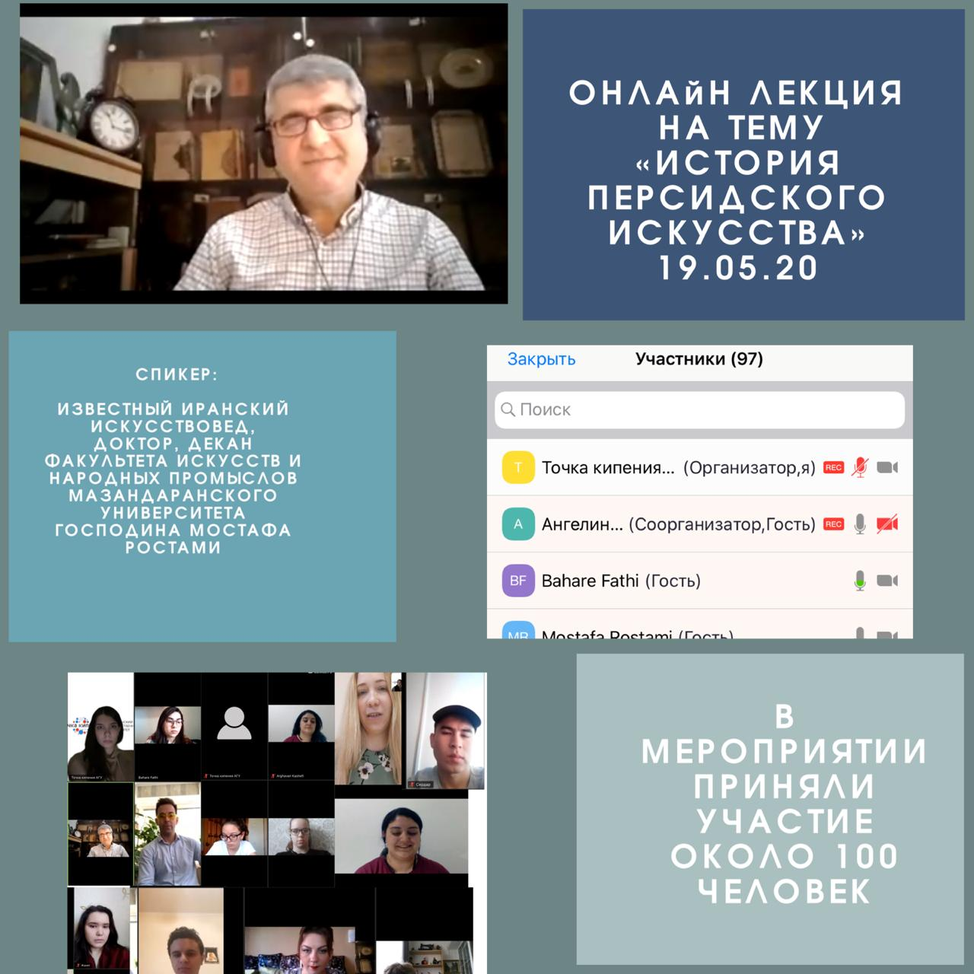
پروژه‌ی آنلاین بین‌المللی کووید-19
Международный онлайн против COVID-19
پروژه‌ی آنلاین بین‌المللی کووید-19
Международный онлайн против COVID-19
دانشگاه دولتی آستاراخان در ماه می سال 2020 پروژه‌ای منحصر به فرد را اجرا کرد که شامل مجموعه‌ای از وبینارها و نشست‌های بحث و گفتگو با فرمت از راه دور در نرم‌افزار زوم با مشارکت محققان ایرانی بود
Приглашаем присоединиться к проекту!
В рамках проекта прошло 10 встреч с участием ученых и лекторов из Ирана, Азербайджана, Казахстана. Более 600 студентов приняли участие в обучающих онлайн-вебинарах.
ماهیت این پروژه شامل مجموعه‌ای از جلسات آنلاین برای دانشجویان ، اساتید و محققان بود که در مورد مباحث علمی روز بحث و گفتگو میکردند
Суть проекта: серия онлайн-встреч для студентов, преподавателей и исследователей, на которых обсуждаются актуальные научные темы.
سخنرانی آنلاین مسائل علمی روز
Онлайн лекции на актуальные научные темы

Slide 8
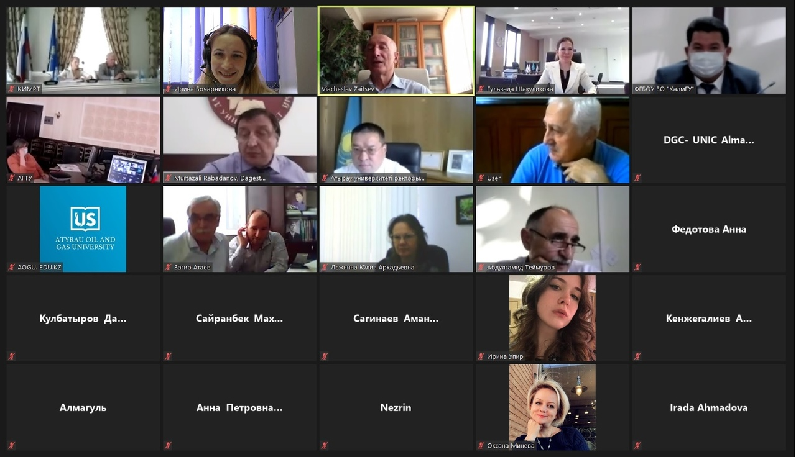
Международные конференции и вебинары под эгидой Ассоциации
کنفرانس‌ها و وبینارهای بین‌المللی تحت نظارت اتحادیه
15 мая Международная научная онлайн-конференция «Экологические аспекты социально-экономического развития Прикаспийских стран и проблемы устойчивого развития региона на современном этапе»
15 مه کنفرانس علمی بین‌المللی "جنبه های زیست محیطی توسعه اجنماعی-اقتصادی کشورهای حاشیه دریای کاسپین و مشکلات توسعه پایدار منطقه در مرحله فعلی"
18 сентября Круглый стол «Реализация целей устойчивого развития ООН в Прикаспийском регионе»
18 سپتامبر میز گرد "اجرای اهداف توسعه پایدار سازمان ملل در منطقه کاسپین"

Slide 9
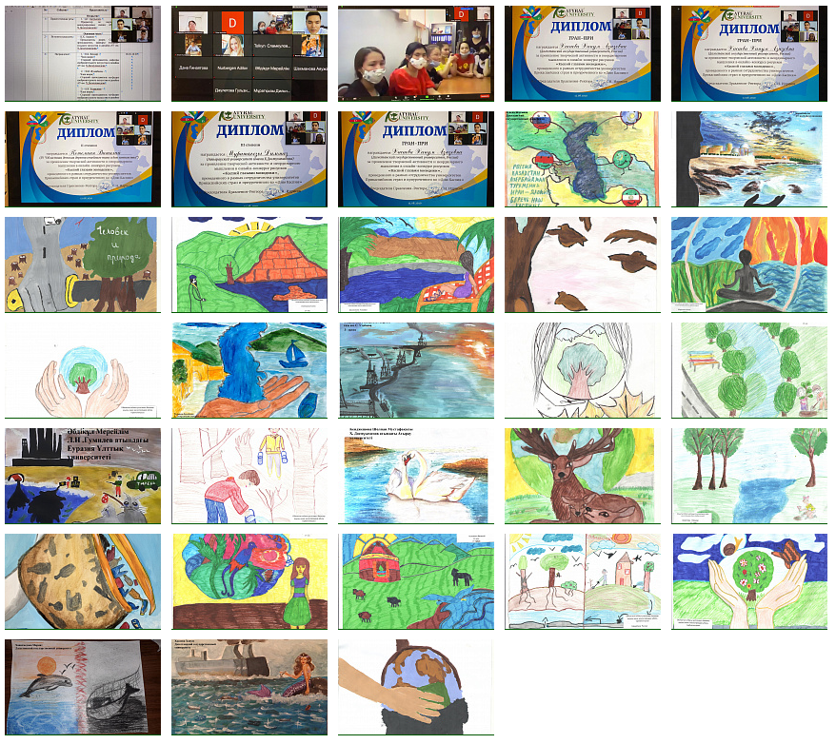
День Каспийского моря
روز دریای کاسپین
В рамках празднования Дня Каспийского моря, который отмечается во всем мире 12 августа, Атырауским университетом им. Х. Досмухамедова был проведен онлайн конкурс рисунков «Каспий глазами молодежи».
در جشن روز دریای کاسپین که در تاریخ 12 آگوست در سراسر جهان برگزار می شود، دانشگاه آتیرائو مسابقه آنلاین نقاشی " کاسپین از نگاه جوانان" را برگزار کرد
Астраханский государственный университет объявил об издании электронного сборника научных статей «Каспий: прошлое, будущее, настоящее», приуроченного ко Дню Каспия.
در این روز دانشگاه دولتی آستاراخان از چاپ مجموعه الکترونیکی مقالات علمی "دریای کاسپین: گذشته، آینده، حال" خبر داد

Slide 10
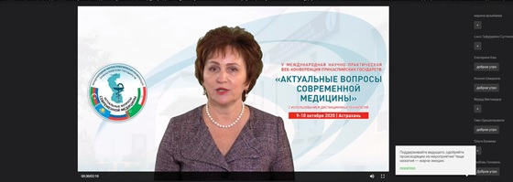
V Международная научно-практическая веб-конференция Прикаспийских государств «Актуальные вопросы современной медицины»
پنجمین وب-کنفرانس بین المللی کشورهای حاشیه‌ی کاسپین "مسائل پزشکی روز"
9-10 октября V Международная веб-конференция «Актуальные вопросы современной медицины». Конференция позволила ученым и исследователям из стран Прикаспия обсудить актуальные вопросы современной медицины.
9-10 اکتبر وب-کنفرانس بین المللی "مسائل پزشکی روز".
این کنفرانس به دانشمندان و محققان کشورهای حاشیه‌ی دریای کاسپین امکان گفتگو در مورد موضوعات پزشکی مدرن را داد.

Slide 11
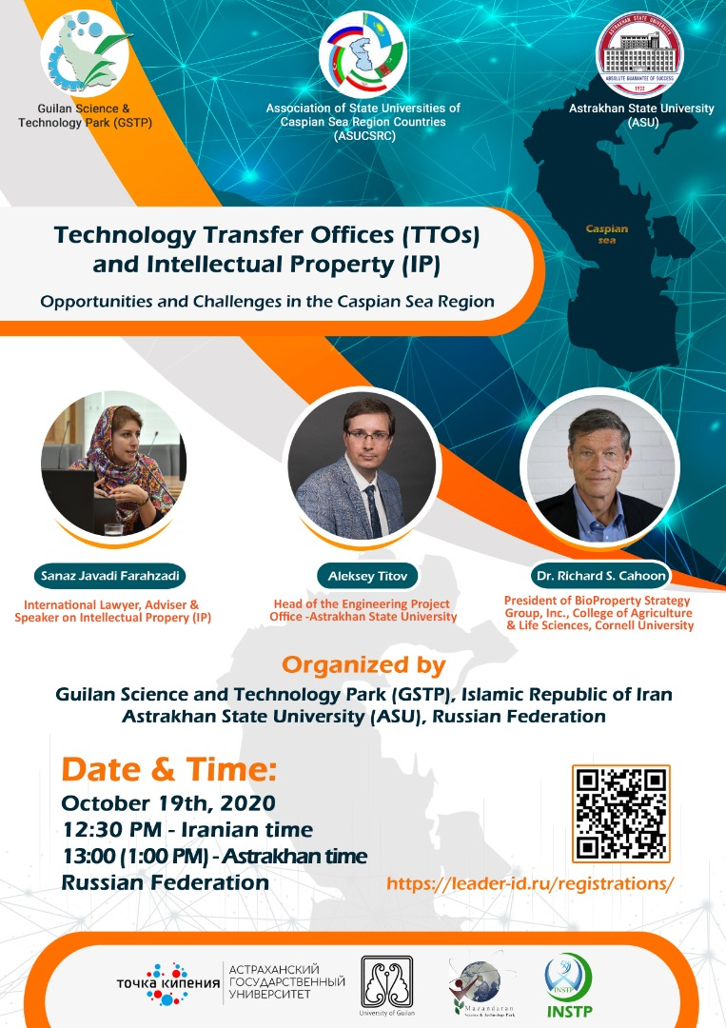
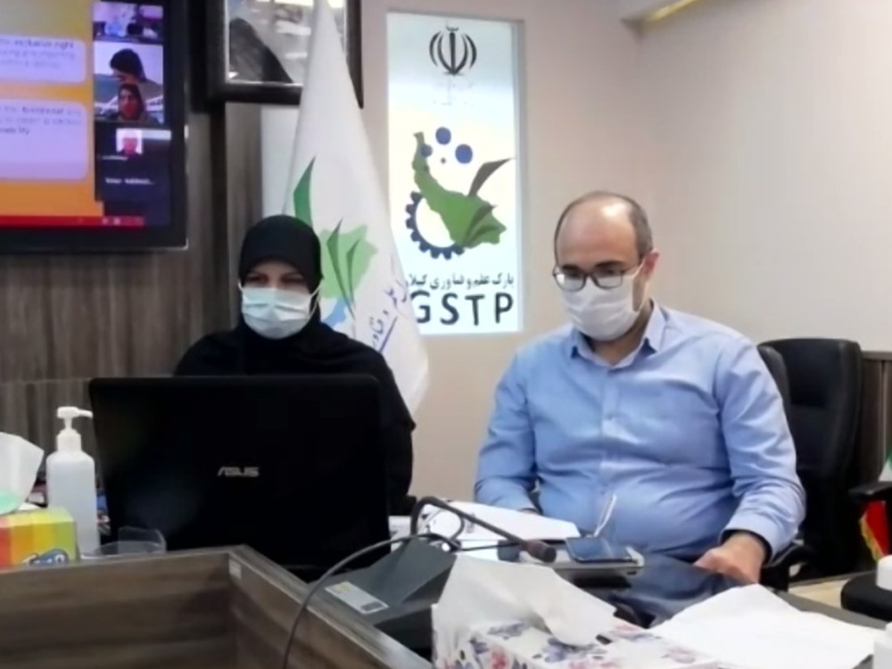
Международный онлайн-семинар по интеллектуальной собственности и трансферу технологий
وبینار بین المللی "دفاتر انتقال فناوری و مالکیت فکری: فرصت ها و چالش ها در منطقه کاسپین"
19 октября Международный онлайн-семинар «Офисы трансфера технологий и интеллектуальная собственность: возможности и вызовы в регионе Прикаспия». Организаторами семинар выступил Гилянский научно-технологический парк и Астраханский госуниверситет. В рамках вебинара прошли презентации по актуальным вопросам трансфера технологий, а спикерами выступили международные эксперты из Всемирной организации по интеллектуальной собственности. В вебинаре приняло участие около 200 человек.
در 19 اکتبر، پارک علم و فناوری گیلان با حمایت مرکز تُچکا کیپنیا در دانشگاه دولتی آستاراخان وبینار بین المللی "دفاتر انتقال فناوری و مالکیت فکری: فرصت ها و چالش ها در منطقه کاسپین" را برگزار کرد. در این رویداد سخنرانان و کارشناسان بین‌المللی سازمان جهانی مالکیت فکری و 200 نفر شرکت کردند.

Slide 12
Международные конференции и вебинары под эгидой Ассоциации
کنفرانس‌ها و وبینارهای بین‌المللی تحت نظارت اتحادیه
22 июля Вебинар по облачным платформам для геопространственного анализа данных в планетарных масштаба
در جولای، دانشگاه گیلان میزبان وبینارتخصصی پردازش تصاویر در بستر گوگل بود
16-17 сентября II Международная океанографическая конференция для стран Западной Азии
درسپتامبر، تهران با حمایت دانشگاه گیلان میزبان دومین کنفرانس بین المللی اقیانوس شناسی کشورهای غرب آسیا بود.
17 ноября Международная конференция по Евразийскому экономическому союзу «Геополитическая роль свободных экономических зон в развитии региональных отношений»
درنوامبر، با حمایت اتحادیه، ایران میزبان کنفرانس بین‌المللی اتحادیه اقتصادی اوراسیا "نقش ژئوپلیتیک مناطق آزاد اقتصادی در توسعه روابط منطقه‌ای" بود.

Slide 13
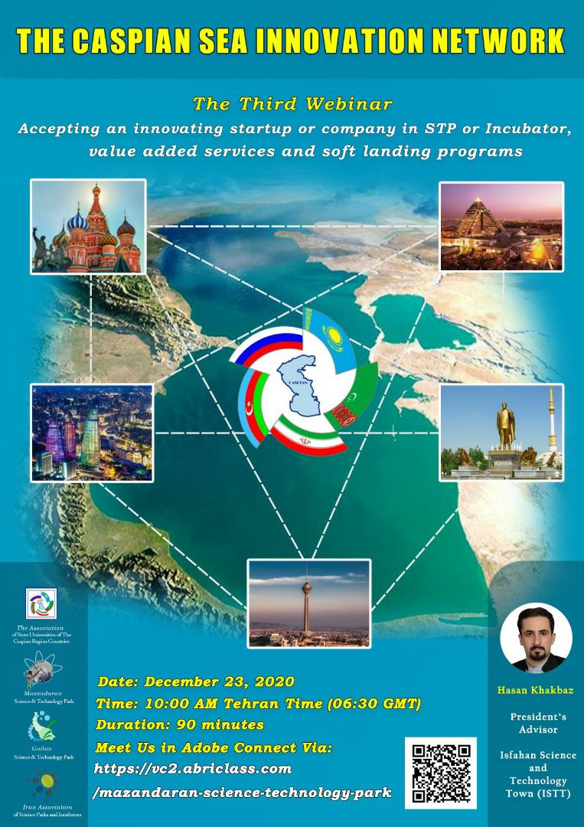
Обучающие вебинары по инновационной сети Каспийского моря
وبینار نوآوری شبکه دریای کاسپین
Мазандаранский и Гилянский научно-технические парки провели серию обучающих онлайн-вебинаров по инновационной сети Каспийского моря.
پارک های علم و فناوری مازندران و گیلان مجموعه ای از وبینارهای آنلاین را برگزار کردند که به شکل‌گیری و توسعه نوآوری شبکه دریای کاسپین اختصاص دارد

Slide 14
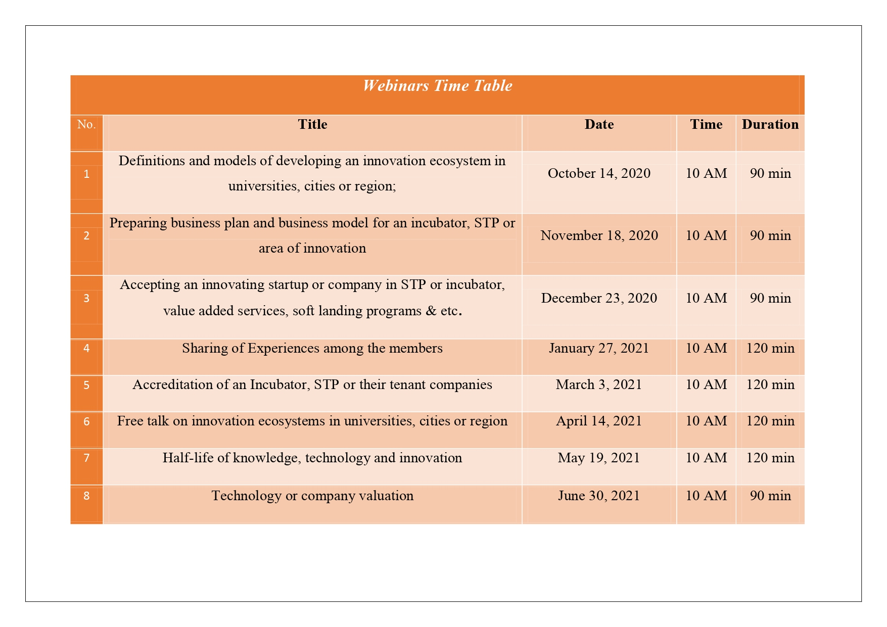
Серия обучающих вебинаров по инновационной сети Каспийского моря
وبینارهای آموزشی نوآوری شبکه دریای کاسپین
Мазандаранский и Гилянский научно-технологические парки предлагают принять участие в серии вебинаров, посвященных инновационным сетям Каспийского моря
پارک‌های علم و فناوری استان‌های گیلان و مازندران قصد برگزاری وبینارهای دیگری با موضوع نوآوری شبکه دریای کاسپین را دارند.

Slide 15
Учреждение подкомиссий
کمیته‌های فرعی‌
Для обеспечения эффективной работы комиссии по различным направлениям было выдвинуто предложение о создании 8 подкомиссий. Приглашаем коллег и партнеров присоединиться к формированию подкомиссий, представить кандидатуры и свои предложения по дальнейшей работе на электронную почту caspscience@asu.edu.ru
کمیسیون علوم، تحقیقات و فناوری با هدف مطالعه دقیقتر فعالیتهای علمی در زمینه‌های مختلف، پیشنهادهایی در مورد تشکیل کمیته‌های فرعی‌ دریافت کرده است. در نتیجه بحث‌های کاری، 8 جهت کاری کمیسیون مشخص شد. ما از همکاران دعوت می‌کنیم تا کاندیدهایی را برای ترکیب کمیته فرعی معرفی کنند . پیشنهادات خود را برای پیشبرد اهداف در آینده به آدرس الکترونیکی ارسال کنید: caspscience@asu.edu.ru
Агропромышленный комплекс
Охрана окружающей среды и восстановления биоресурсов
Транспортно-логистический комплекс
Цифровая экономика
Геополитика
Комплексная безопасность региона
Социогуманитарные исследования
Здоровьесберегающие технологии
مجتمع کشت و صنعت
حفاظت از محیط زیست و احیای منابع بیولوژیکی
مجتمع حمل و نقل و تدارکات
اقتصاد دیجیتال
ژئوپلیتیک
امنیت یکپارچه منطقه
تحقیقات علوم انسانی - اجتماعی
فن آوری‌های سلامت

Slide 16
Предложения по формированию дорожной карты Комиссии по науке, исследованиям и технологиям на 2021 г.
تنظیم نقشه‌ی راه 2021 کمیسیون علوم, تحقیقات و فناوری
از دانشگاه‌های عضو اتحادیه می خواهیم که در تنظیم نقشه‌ی راه 2021 کمیسیون حضور فعال داشته و پیشنهادات خود را به آدرس الکترونیکی زیر ارسال کنند:
caspscience@asu.edu.ru
Приглашаем членов Комиссии принять участие в формировании Дорожной карты Комиссии на 2021 год.
Предложения просим присылать на caspscience@asu.edu.ru

Slide 17
Предложения к участию в мероприятиях
پیشنهاد شرکت در همایش‌ها
Каспийский научный форум: принимаем предложения и вопросы для обсуждения
انجمن علمی کاسپین: ما پذیرای تمامی پیشنهادات برای گنجاندن در برنامه مجمع علمی کاسپین می‌باشیم
Фестиваль стартапов: приглашаем принять участие в фестивале в составе команд, либо индивидуально. Также предлагаем заинтересованным коммерческим компаниям стран Прикаспия присмотреться к инновационным стартап-проектам, которые будут представлены в рамках фестиваля, и рассмотреть возможность их дальнейшей коммерциализации.
جشنواره استارتاپ‌ها. ما از دانشمندان جوان دانشگاه‌های عضو اتحادیه دعوت می‌کنیم که به صورت گروهی و یا انفرادی در این جشنواره شرکت کنند. همچنین از شرکت‌های تجاری علاقه‌مند از کشورهای حاشیه‌ی دریای کاسپین دعوت می کنیم تا از نزدیک نگاهی به پروژه‌های نوپایی که در طول جشنواره ارائه می‌شود داشته باشند و امکان تجاری‌سازی بیشتر آنها را بررسی کنند.
Российский чемпионат «Евробот-2021»: приглашаем команды из университетов стран Прикаспия
مسابقات روباتیک-2021 قهرمانی روسیه: تیم‌های دانشگاه های کشورهای حاشیه دریای کاسپین را برای شرکت در این رویداد دعوت می‌کنیم.
Предложения просим присылать на электронную почту Комиссии caspscience@asu.edu.ru или в Telegram-канале CaspianScienceGroup
. درخواست‌ها را از طریق وب‌سایت کمیسیون یا کانال تلگرام CaspianScienceGroup می‌توان ارسال کرد.

Slide 18
کمیسیون علوم،تحقیقات و فناوری انجمن دانشگاه‌های دولتی حاشیه‌ی دریای کاسپین Комиссия по науке, исследованиям и технологиям в рамках Ассоциации государственных университетов Прикаспийских стран
کنستانتین آلکسویچ مارکلوف
رئیس دانشگاه دولتی آستراخان
Маркелов К.А.
ректор Астраханского государственного университета

